Slide 1
İşletim Sistemleri Dersi
Konu Başlıkları
*Full Text Search
*Apache Solr
*Elasticsearch

Slide 2
*FULL TEXT SEARCH
İlk olarak full-text search(tüm metin araması)mimarisinin neden ortaya çıktığından bahsedelim. Sql Server’da arama işlemlerinde çoğunlukla like ifadesi(expression) kullanılır. Fakat like ifadesi aradığımız metin büyüdükçe performansında düşme göstermektedir. Küçük çaplı veritabanlarında like ifadesi ile istediklerimizi tabikide yapabiliriz ama veritabanındaki veriler on binlerin üstündeyse full-text search mimarisi bize gözle görülür bir fark yaratıcaktır.

Slide 3
Peki nedir bu Like ifadesi?
Like ifadesi WHERE ifadesinden sonra kullanılır ve belirli satırdaki bir değerin kısmi yada tam olarak bulunmasına olanak sağlar. Bu ifadeyi kullanarak aradığımız kelimenin yada karakterin başına ve sonuna ”%” işareti koyuyoruz. Eğer bu işareti ifadenin sonuna koyar isek, ifadenin ” % ” işaretine kadar olan kısmı birebir aranır. Yani bir tabloda 2015-2016 yazan bir kayıt var ise ve siz de LIKE ‘2015%’ yazarsanız mutlaka 2015 ile başlayan kayıtlar gelir. Aynı şekilde ‘%’ işareti kelimenin başına da koyabilirsiniz. O zamanda bir önceki cümlede verdiğim örneğin tam tersi olur ve 2015 ile biten kayıtları listelersiniz. Örnek: SELECT * From SISTEM WHERE LIKE ‘%2015%’ Ayrıca Like ifadesinin tam tersi olan Not Like ifadesi de vardır Like ifadesinin tam tersi biçiminde kullanılır.

Slide 4
Karakter içerikli kolonlarda nvarchar varchar gibi tiplerde max değerini verdiğimizde 2gb’ta kadar veri arşivlenebiliyor. Bu yüzden bu tarz kolonlarımızda hızlı arama yapabilmek için full-text search mimariside bize kolaylık sağlamıştır. Full-text search SQL server 2008 öncesinde bağımsız olarak çalışmaktaydı sonrasında ise veri tabanıyla birlikte tutulmakta ve ‘sql full-text filter deamon launcher’ olarak hizmet vermektedir.
Full-text search mimarisini 3 adımda oluşturabiliriz.
Full-text kataloğu
Full-text index oluşturma
Full-text index içeriğinin oluşması

Slide 5
*APACHE SOLR
Diyelim ki bir web uygulamanız var. Bu uygulamanızın en önemli modüllerinden birisi de arama modülü. Arama işlemlerini milyonlarca satır kayıt bulunan bir veri tabanı üzerinde gerçekleştiriyorsunuz. Uygulamanız yüksek trafik almaya ve arama modülünüz yavaşlamaya başladı. Uygulamanızın performansı gün gittikçe düşüyor. Artık metin arama (full text search) en karmaşık konulardan birisi haline geldi sizin için. Eğer veri tabanı motorunuz, full text search desteklemiyorsa, harici bir arama motoru kullanmanın zamanı gelmiş demektir. İşinizi kolaylaştıracak arama motorlarından biri Apache Solr artık en iyi yardımcınız.

Slide 6
Solr, Lucene üzerine kurulu, arama uygulamalarında kullanılan bir Apache ürünüdür. Solr ve Lucene arasındaki ilişki araba ve araba motoru arasındaki ilişkiye benzer. Lucene motor, Solr ise arabadır. Lucene olmadan Solr çalışmaz.
Lucene; temelde metin analizi, indexleme ve arama gibi temel işlevleri sunan bir Apache projesidir. Solr ise, Lucene temelini kullanan, onun üstüne filtreleme, faceting, önbellekleme, dağıtık mimari desteği gibi şeyleri kolay yapılandırma dosyaları ile yönetebilmenizi sağlar. Verileri XML, JSON, Binary gibi çeşitli formatlarda almanızı sağlar.

Slide 7
Solr, Java ile geliştirilmiştir, açık kaynak kodludur, farklı sunucular (Jetty, Resin, JRun, Tomcat) üzerinde çalışır. Herhangi bir programlama dili kullanmadan, Solr sunucuya kurulur. Solr ile verilerinizi sunucuda indekslersiniz. Bu veriler üzerinde arama yapabilmeyi Solr ile sağlarsınız.
Solr için veriler “Document” olarak adlandırılır. Solr’a veri eklemek demek yeni bir “Document” eklemek demektir. Solr her şeyi bir "doküman" olarak saklar. Dokümanları veritabanındaki satırlar (row) olarak düşünebilirsiniz. Örneğin Vidomix gibi bir video sitesinin veritabanındaki bir "videolar" tablosunu tasarlarken, video_id, video_title, video_info, video_time gibi alanlar (fields) oluşturuyorsak aynı mantık ile "Solr Document" tasarlanır.

Slide 8
Solr ’da indekslemek istediğimiz veriyi bir Document olarak tasarlar ve bu Document ’in tüm özelliklerini (field) belirledikten sonra uygun şekilde veri setleri oluşturulup Solr’a ekleyebilirsiniz. İndekslenen bu veriler üzerinde HTTP isteği ile sorgulama yaparak, sonuçları çok hızlı bir şekilde ve istediğimiz formatta elde edebilirsiniz

Slide 9
*ELASTICSEARCH
Elasticsearch Nedir ?
Büyük verileri (Big Data) doğru bir şekilde saklayıp, analiz edebilmek için öncelikle ihtiyaçlarımızı iyi görebilmemiz gerekir.
Eğer büyük veri blokları arasında metin arama (full text search) gibi bir ihtiyacımız varsa, bu durumda Elasticsearch bizim için doğru bir tercih olabilir

Slide 10
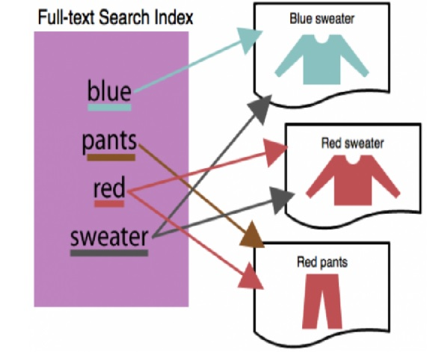
*Elasticsearch ; text üzerinden doğrudan arama yapmak yerine, indexler üzerinden arama yapar ve çok hızlı bir şekilde sonuçlar üretir. Bunun yanında sorgular üzerinde istatiksel analizler , skorlamalar da yapabilir

Slide 11
Elasticsearch text üzerinden aramaları nasıl yapar ?
Elasticsearch e bir veri kaydettiğimiz zaman, veri içerisinde belirlediğimiz alanlar Apache Lucene altyapısı kullanılarak indexlenir. Elasticsearch bir kelimenin hangi dokümanda(row) geçtiğini veriler kaydedilirken indexler . Sonrasında ise kelime aramak istediğimizde tüm veriler üzerinde arama yapmak yerine, daha önce oluşturulan index listesi üzerinden sonuçlar hızlıca bulunur
Mesela alttaki dokümanda keeper kelimesini aramak istediğimizde , index listesi üzerinden hızlıca 1,4,5 sonuçlarını elde ederiz

Slide 12
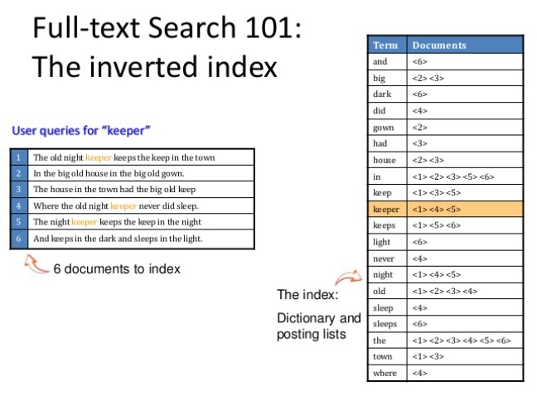

Slide 13
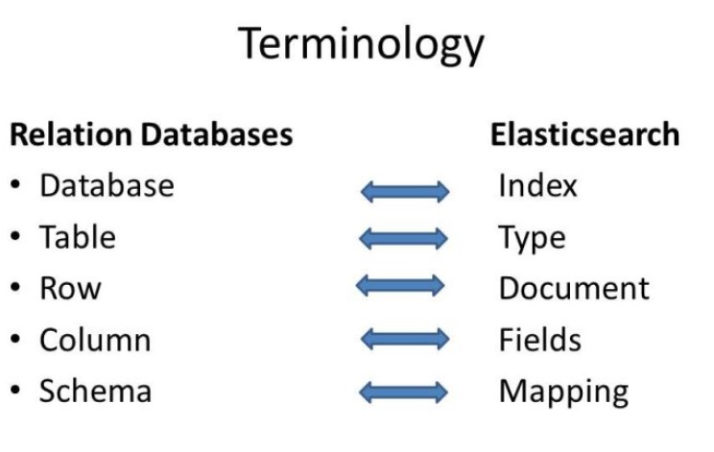

Slide 14
Elasticsearch mimarisi
Çoğu big data sistemlerimde olduğu gibi Elasticsearch bir cluster (sunucu kümeleri) yapısına sahiptir. Böylece büyük veri kümelerini kaydetmek istediğimizde ve yüksek trafik aldığımızda sisteme yeni makinalar ekleyerek ölçeklendirebiliriz (scale)
Genelde her bir makina üzerinde(node) bir tane Elasticsearch uygulaması çalışır . Her bir node birbirleriyle haberleşerek verileri yazma, okuma, arama işlemleri yapar
Node lar içerisinde çalışan shard lar aslında Apache Lucene uygulamalarıdır (instance) . Verilerin indexlenmesinden sorumludur

Slide 15
Elasticsearch verileri hangi formatta saklar ?
Elasticsearch verileri JSON tipinde saklar . Genel olarak NoSQL yapılardan Document Store kategorisine dahil edilir . Örnek bir json dokümanını alttaki resimde görebilirsiniz

Slide 16
Elasticsearch replica kavramı nedir?
Elasticsearch her verinin kopyasını başka makinalarada atar. Böylece makinalardan bir tanesi down olduğunda veri kaybı yaşamayız

Slide 17
Elasticsearch üzerinden nasıl sorgu yapabilirim?
REST API üzerinden verileri kaydetme ve sorgulama işlemlerini kolaylıkla yapabiliriz

Slide 18
SON
Coşkun KARAKOÇ/Hamza BORMAN

